Slide 1
Generative MODELS FOR SAMPLING METHODS
WORKSHOP

Slide 2
ROADMAP
PROBLEM
FORMULATION
KNOWN METHODS
CONCLUSION
MOTIVATION
OUR DATA
GFlowNet
FUTURE
WORK

Slide 3
MOTIVATION
What are we looking for and why?

Slide 4
MOTIVATION
NEED
Generate diverse set of high-reward candidates
APPLICATIONS
Drug-discovery batches, black-box optimizations
LIMITATIONS
Not diverse enough Expensive and local

Slide 5

PROBLEM FORMULATION
לתת הסבר על המילים והמונחים שאנחננו משתמשים
Enviroment,reward,policy,
Data representation:
כאן נראה דוגמא לסמיילס
Vectors/SMILES
כאן נביא את המטאטפורה עם הצינורות , אופציונלי: להסביר מה זה מודל סטוכסטי
Goal:
$$π\left(x\right)∝R\left(x\right), R\left(x\right)>0$$
Occasional settings:
Rewards only at terminal states
Trajectories define objects

Slide 6
OUR DATA

Slide 7
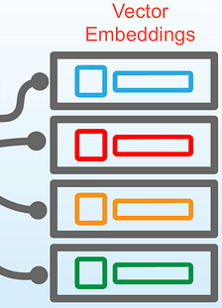

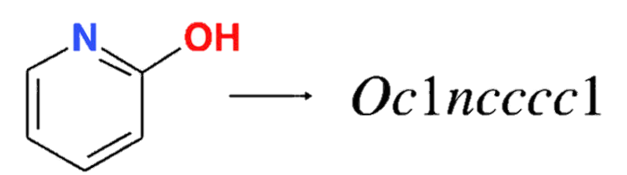





חץ מהמולקולה ומהסטרינג לאימבדינג
יש איך שבונים את המבנה – את הגרף (מולקולה) ויש את הסמיילס שזה דרך סטרינג להראות את הגרף.
בפועל המודל רואה וקטורים בכל מקרה
לשקול לדבר לע מה היתרונות חסרונות של כל אחת מהשיטות
להראות את הדאטה שאננחו פיזית עבדנו עליו

Slide 8
KNOWN METHODS

Slide 9
KNOWN METHODS
PPO
MCMC
להראות דוגמאות של הרצות אולי
תנור
ייתקע במקסימום לוקאלי
אם שינית את הסביבה, צריך לחשב הכל מחדש , לא שמיש
ביצים
EXPLORATION V EXPLOTATION
Proximal Policy Optimization (PPO) PPO is a “first-order” policy gradient method that alternates between collecting rollout data from the current policy and performing multiple epochs of minibatch stochastic gradient ascent on a carefully designed surrogate objective.
The MCMC baseline (often referred to as MARS: Markov moleculaR Sampling) defines a Markov chain over the space of candidate structures X (e.g., molecular graphs) with unnormalized target distribution

Slide 10
GFlowNet
Flow-network,Flow consistency,Policy,Learning

Slide 11
01
02
03
DISTRIBUTAION
ENVIROMENT
MARKOV DECISION PROCESS
04
05
REWARDS
WHERE
להתעכב קצת על הסעיפים, לדבר על ההשפעה שלהם
States and actions are discrete
The environment is deterministic
The MDP forms a Directed Acyclic Graph (DAG)
GFlowNet
ASSUMPTIONS
Rewards are non-negative
Rewards are only given at terminal states

Slide 12
כאן נביא פירוט איך עובד האלגוריתם שלב אחרי שלב
גרף מהמאמר

Slide 13
CONCLUSIONS

Slide 14
TWO CONCEPTS
REWARD and COVERAGE
Neural Network
יכול להיות שנצטרך להוסיף/להרחיב

Slide 15
APPLICATIONS AND FUTURE WORK

Slide 16
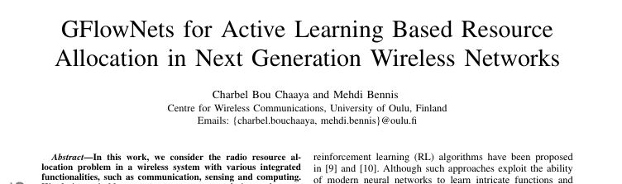
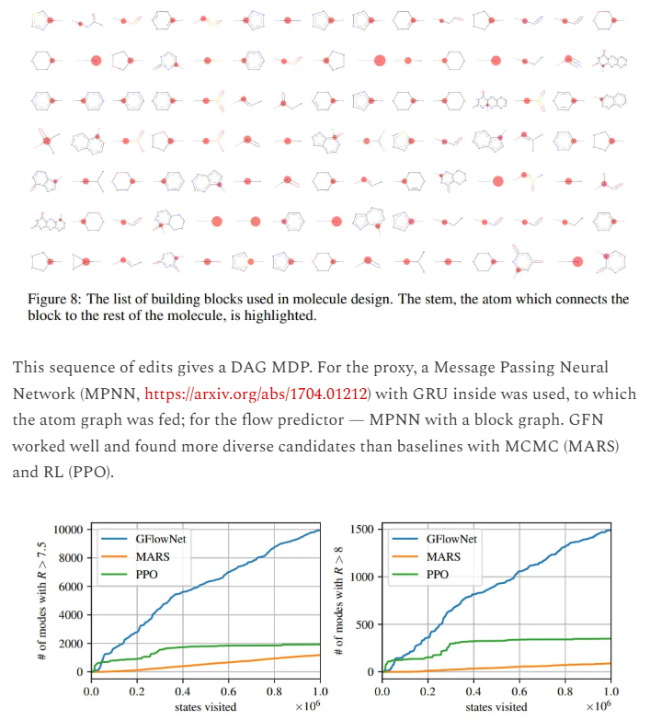
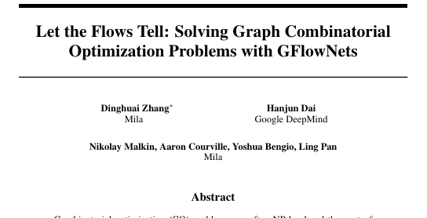
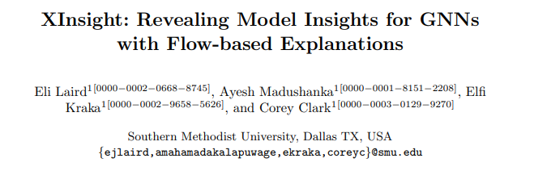
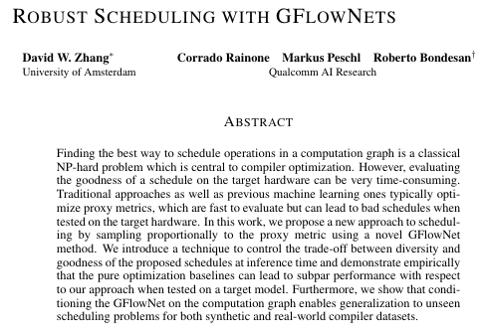
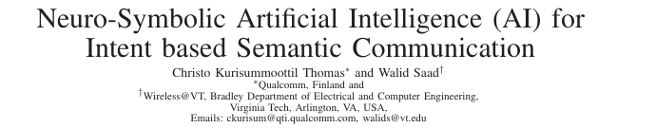

Slide 17
Future work

Slide 18


THANKS!

